Slide 1
Analýza procesov
Department of Information Networks
Faculty of Management Science and Informatics
University of Žilina
7. prednáška
Juraj Smieško

Slide 2
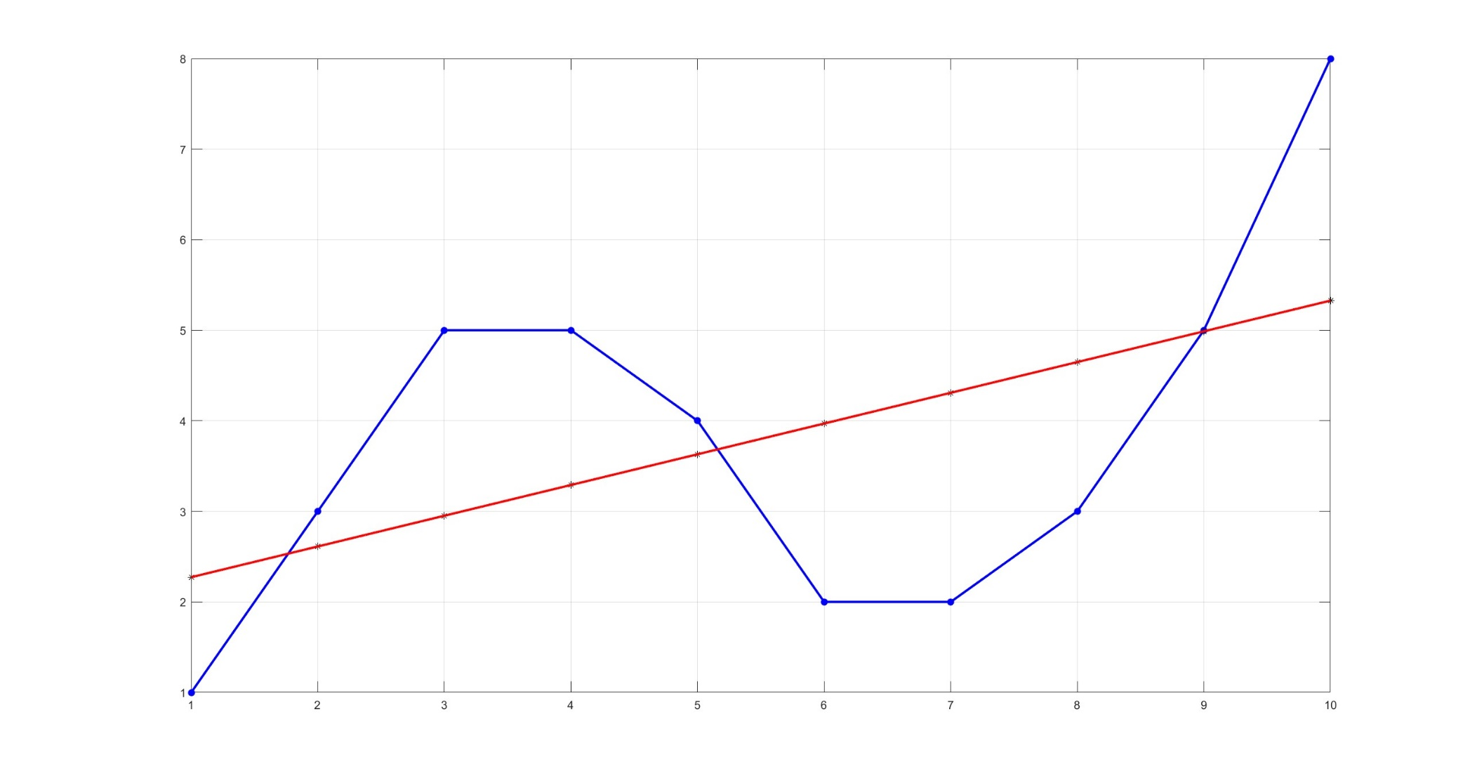
Periodicke trendy

Slide 3
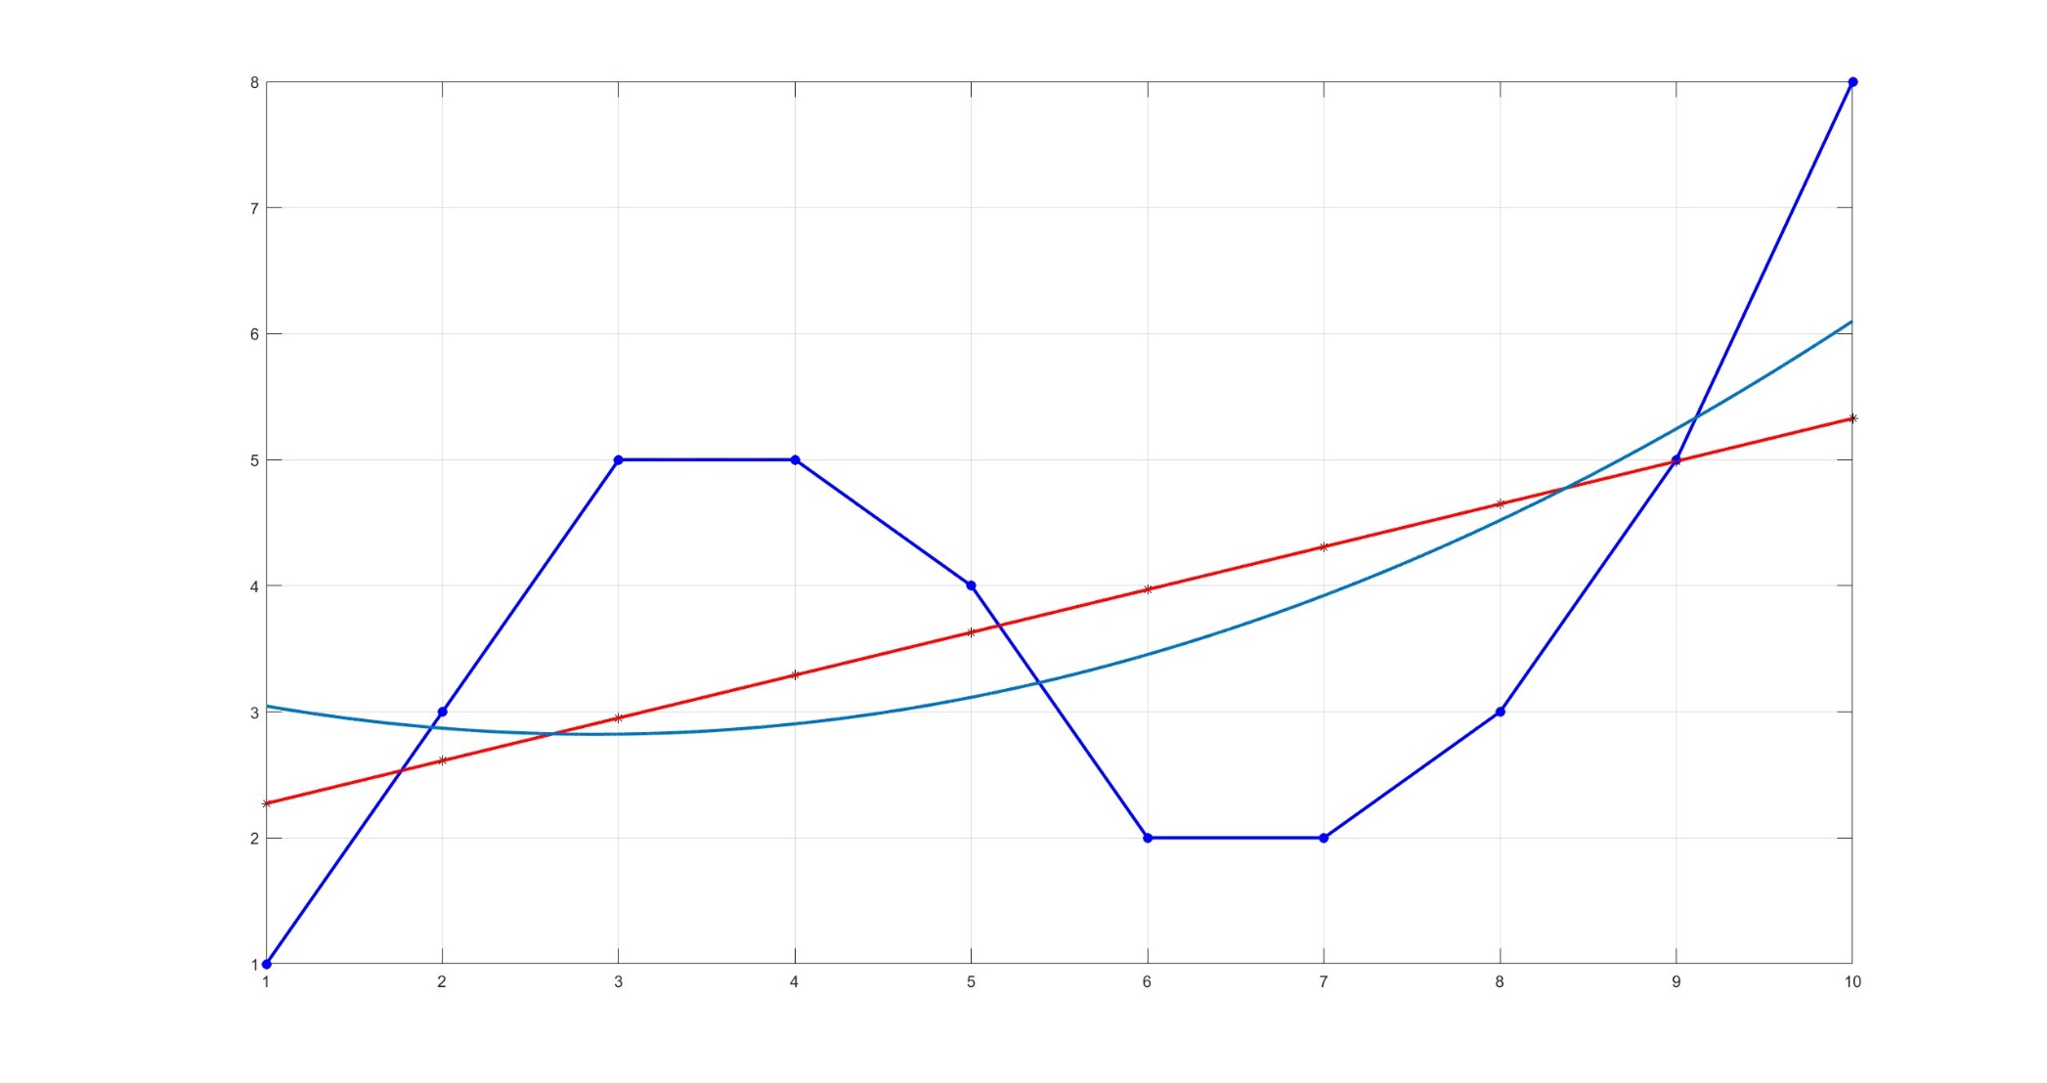
Periodicke trendy

Slide 4
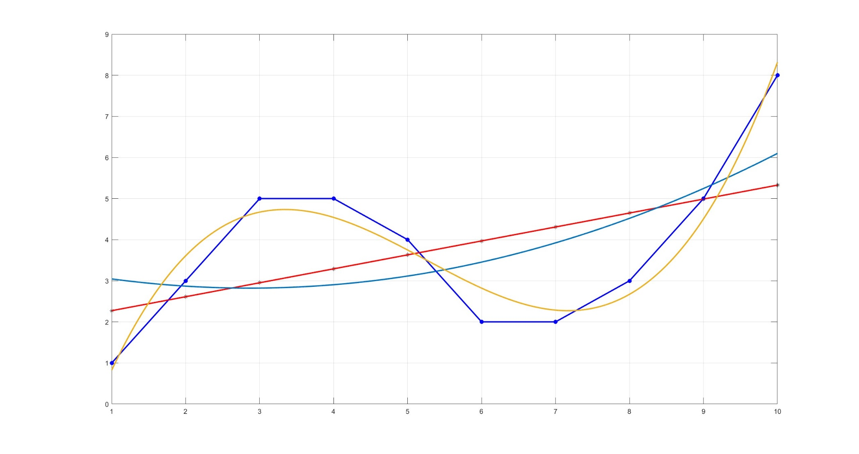
Periodicke trendy

Slide 5
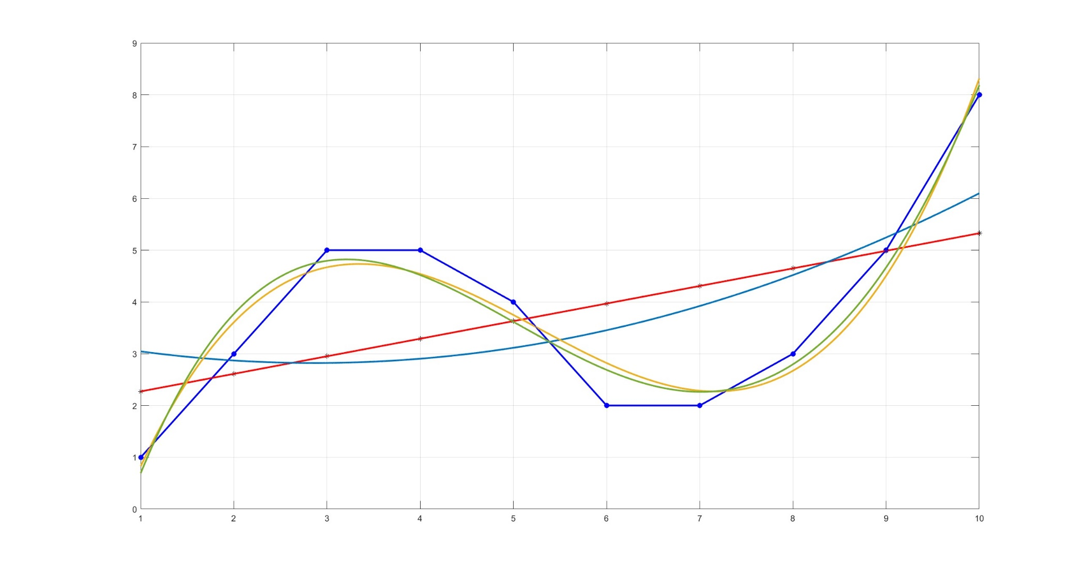
Periodicke trendy

Slide 6
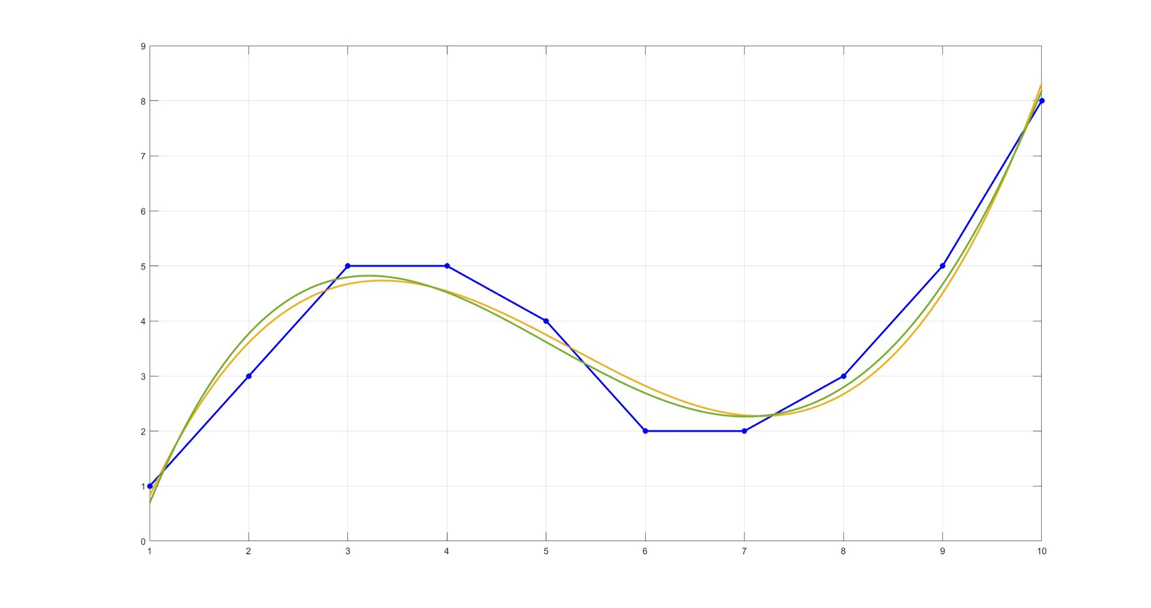
Periodicke trendy

Slide 7
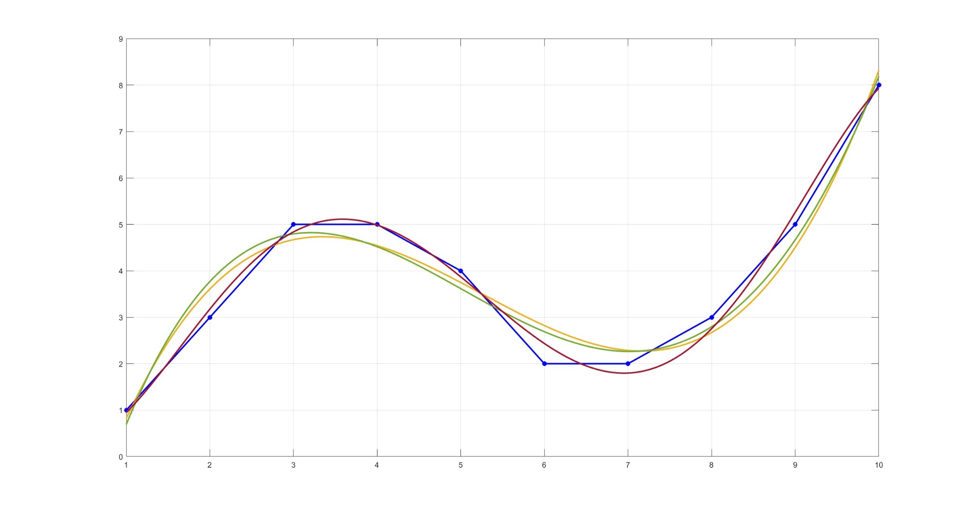
Periodicke trendy

Slide 8
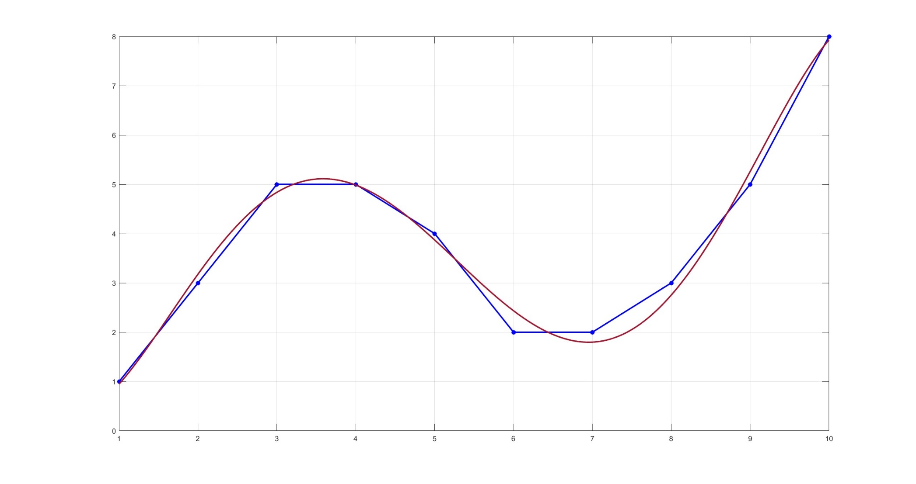
Periodicke trendy

Slide 9
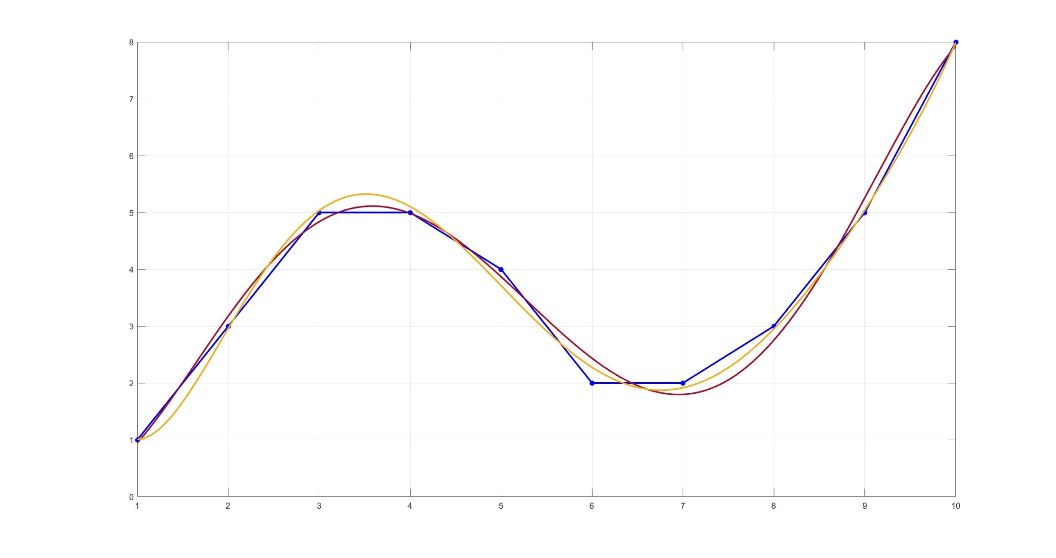
Periodicke trendy

Slide 10
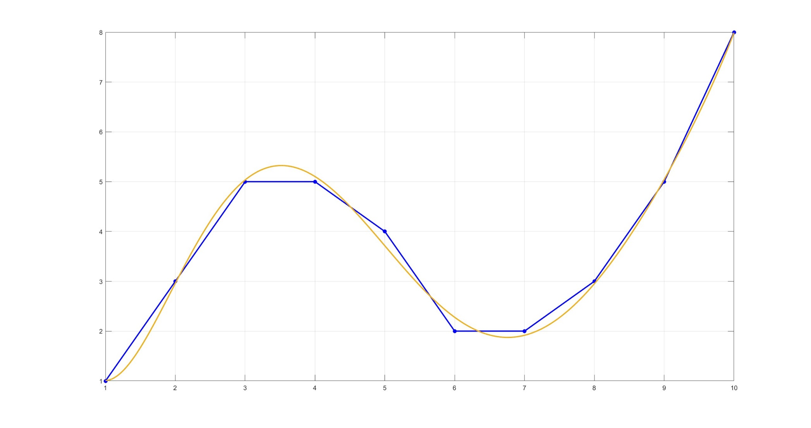
Periodicke trendy

Slide 11
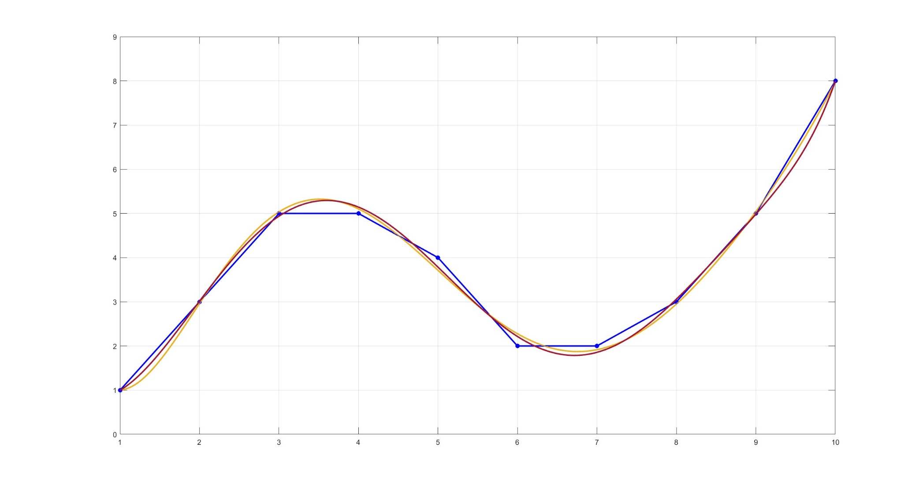
Periodicke trendy

Slide 12
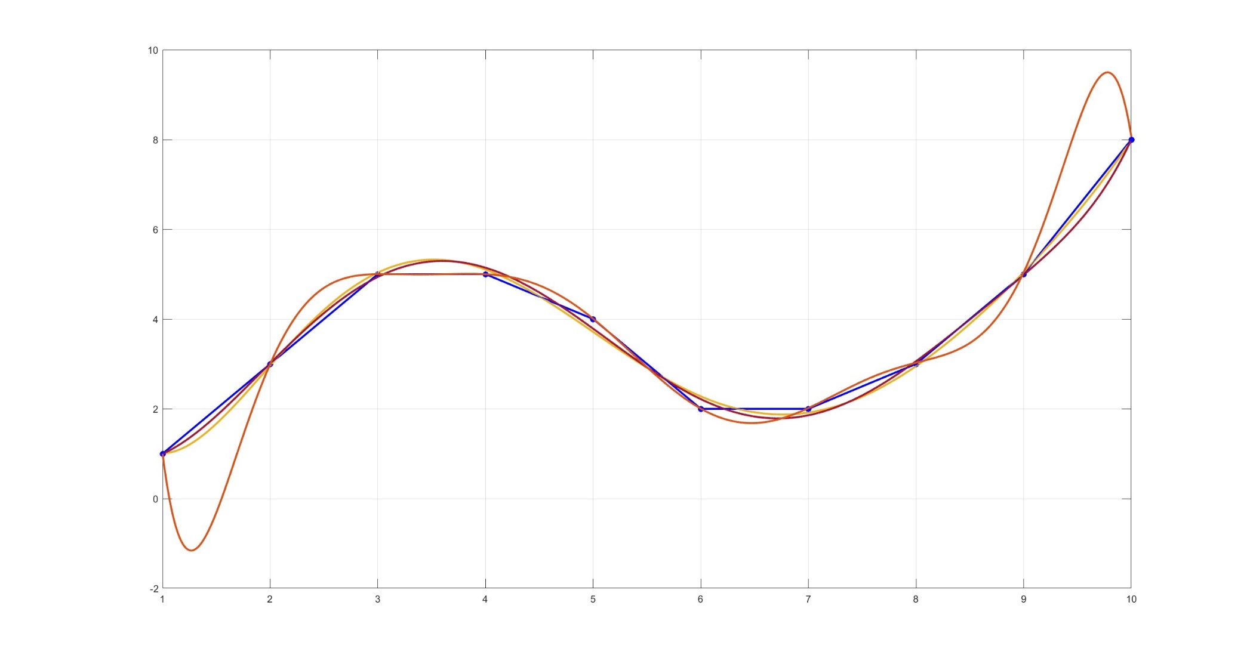
Periodicke trendy

Slide 13
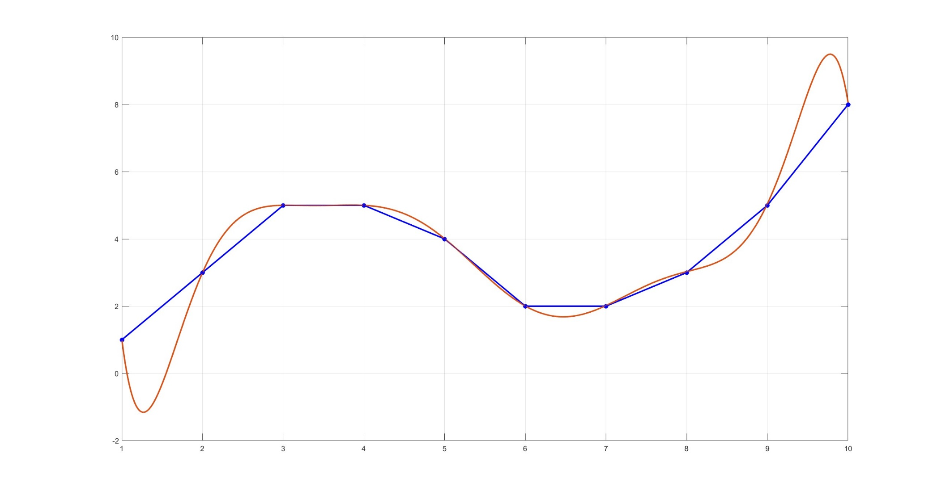
Periodicke trendy

Slide 14
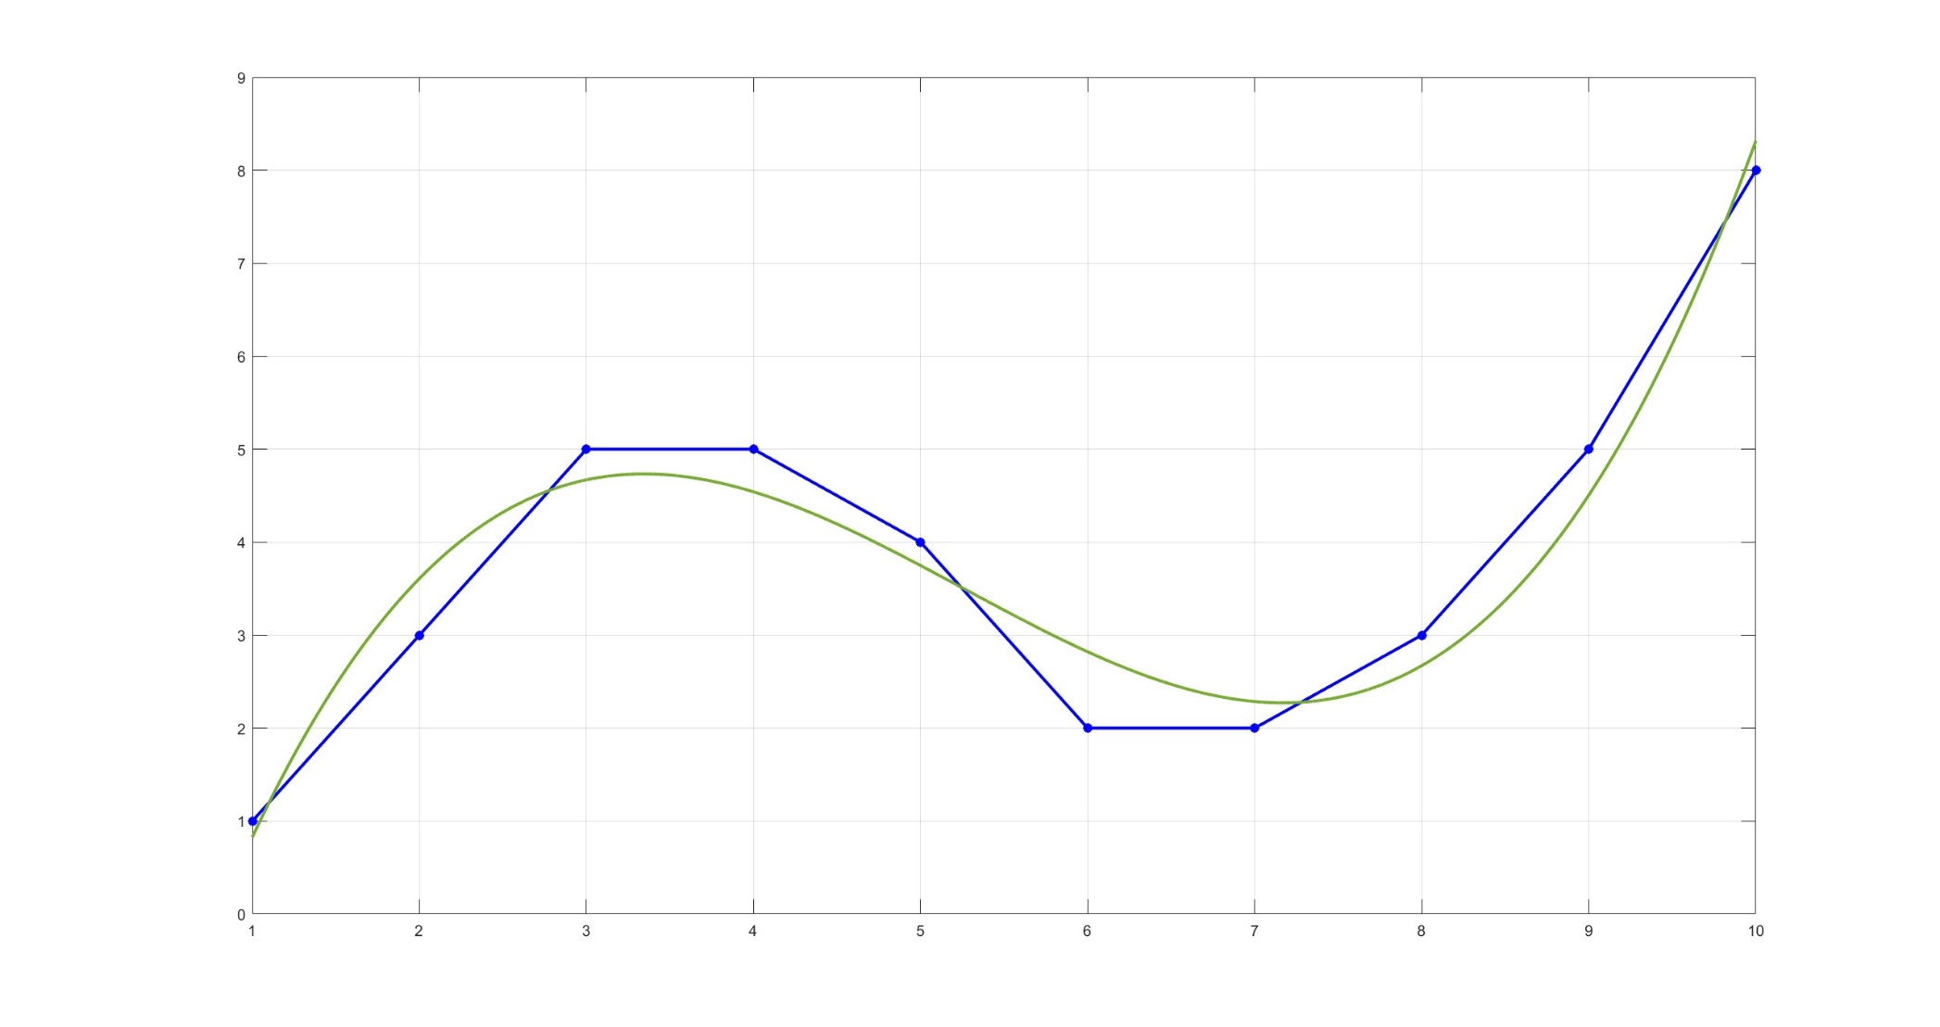
Periodicke trendy

Slide 15
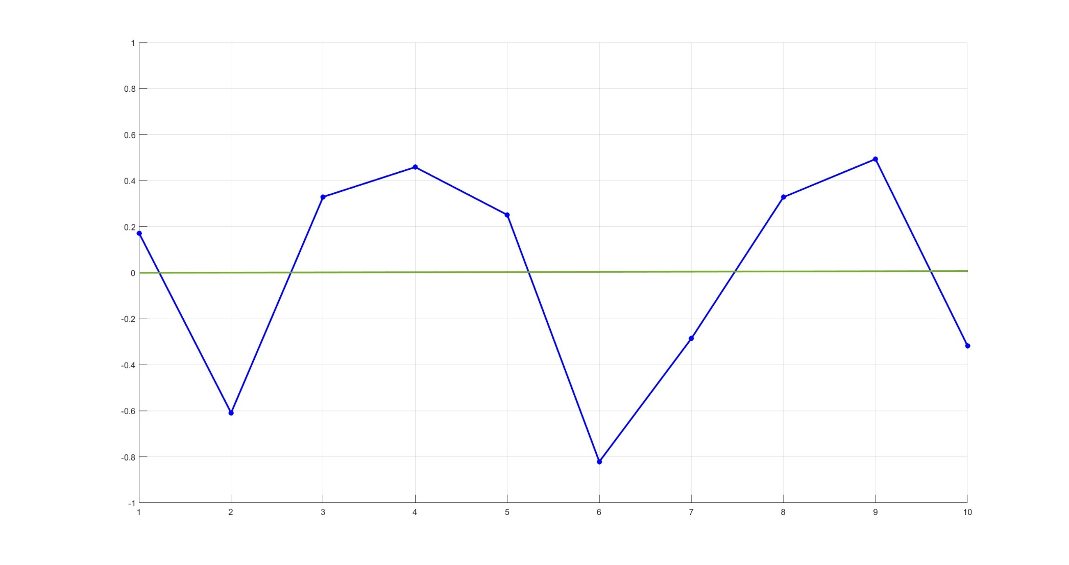
Periodicke trendy

Slide 16
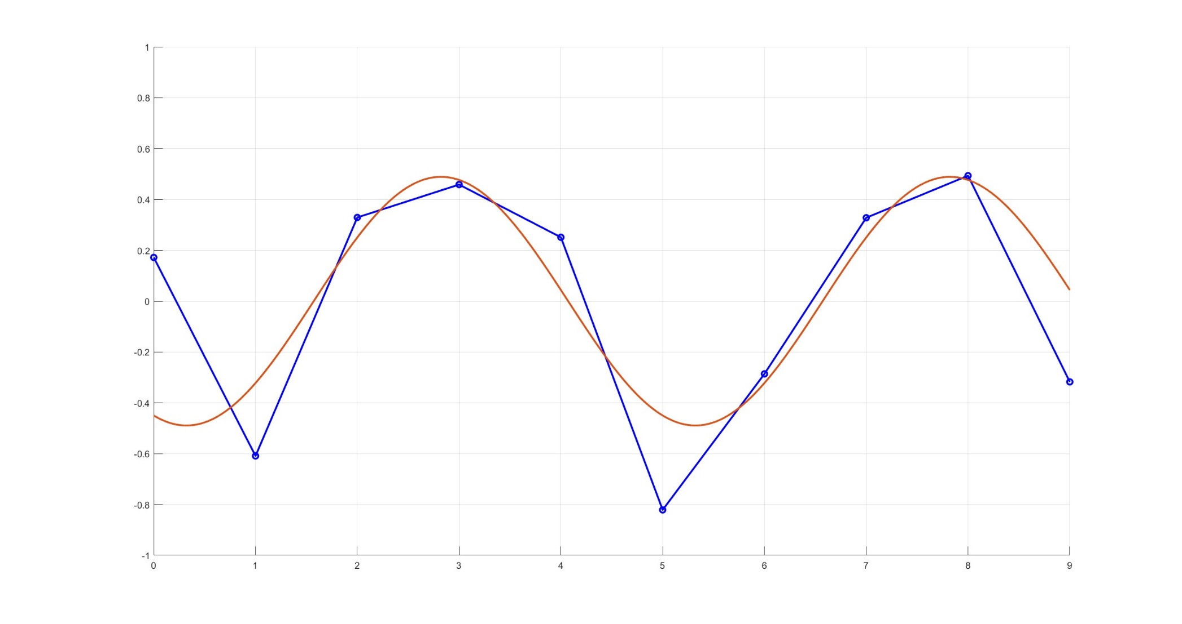
Periodicke trendy

Slide 17
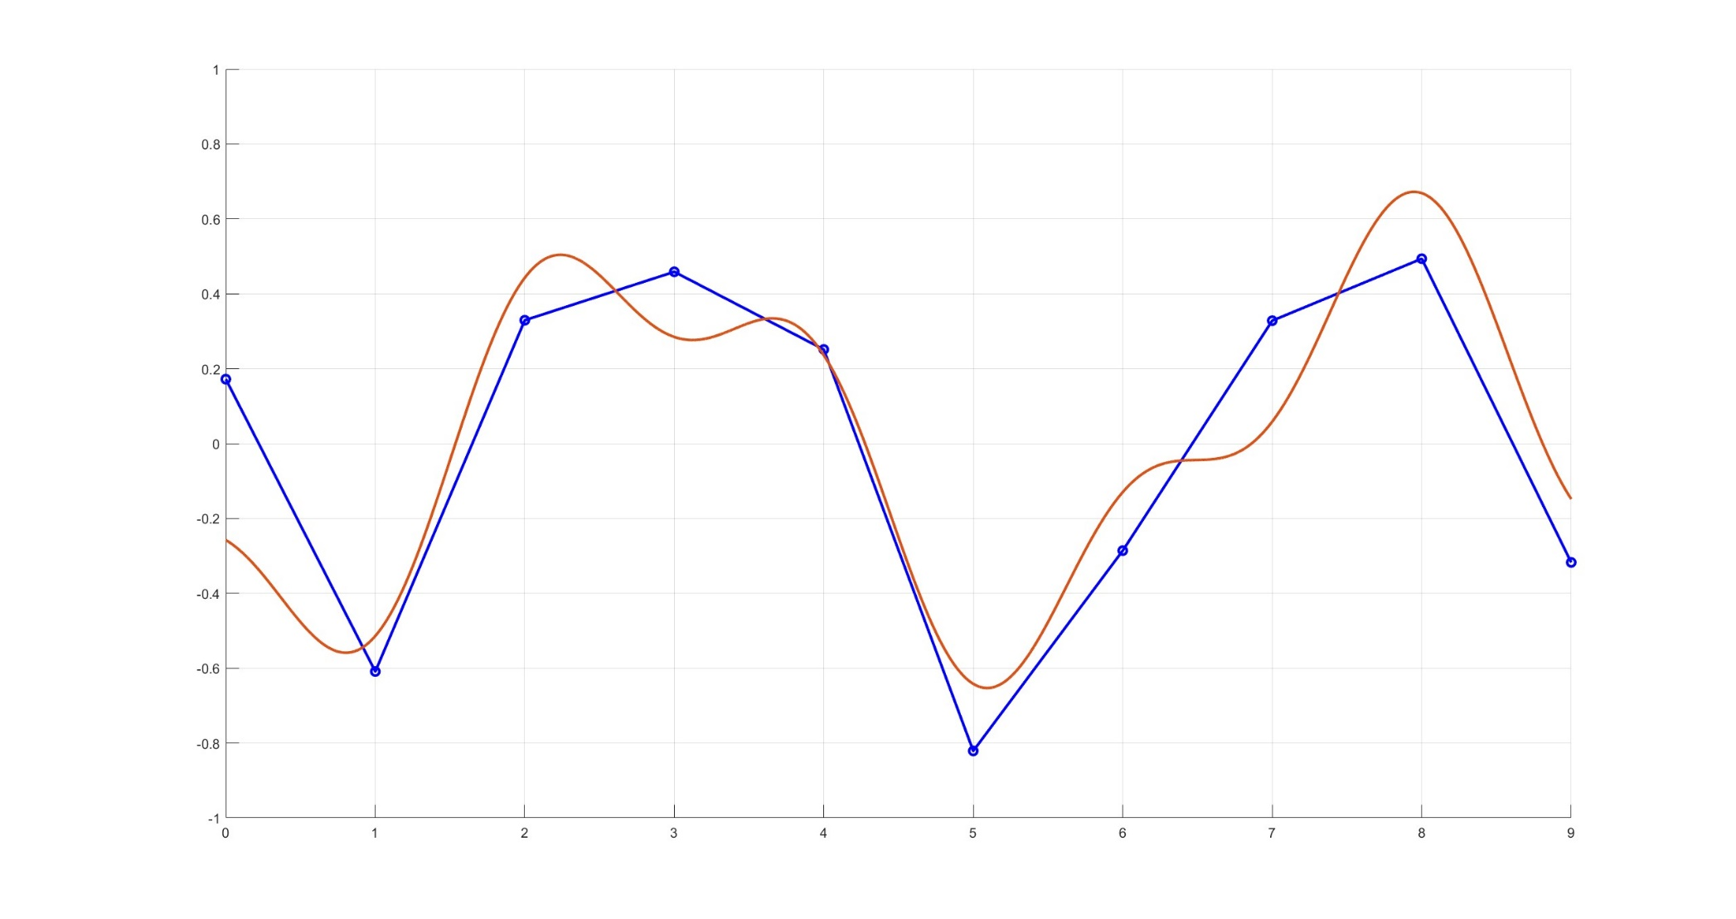
Periodicke trendy

Slide 18
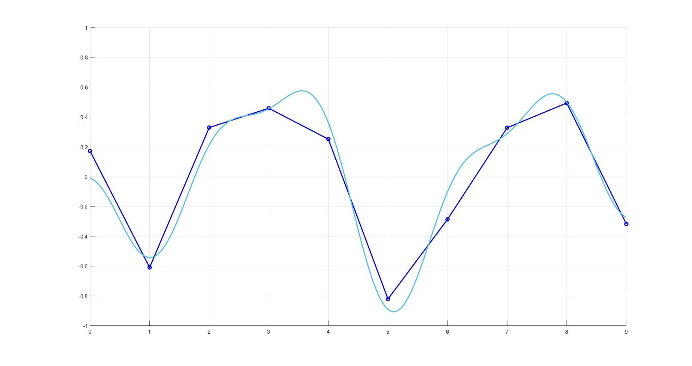
Periodicke trendy

Slide 19
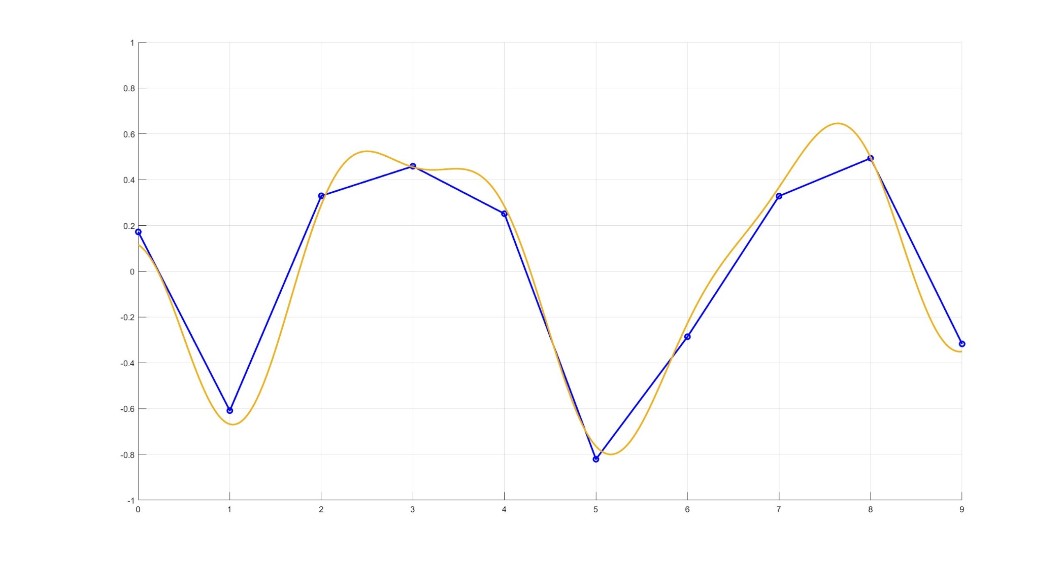
Periodicke trendy

Slide 20
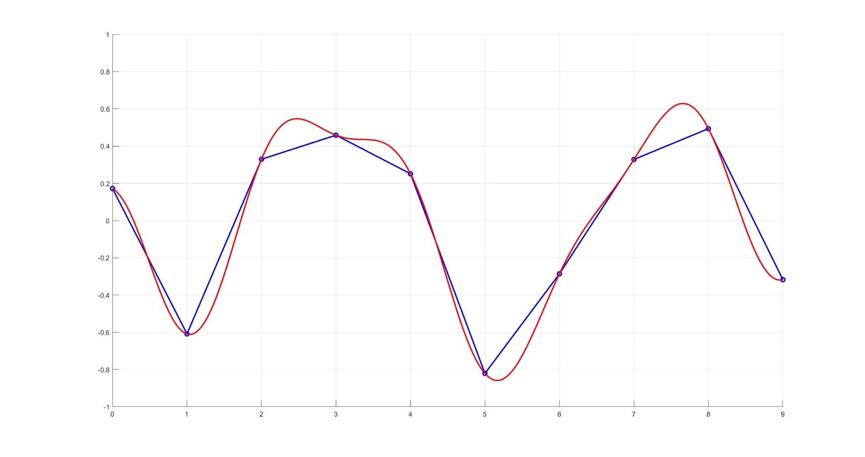
Periodicke trendy

Slide 21
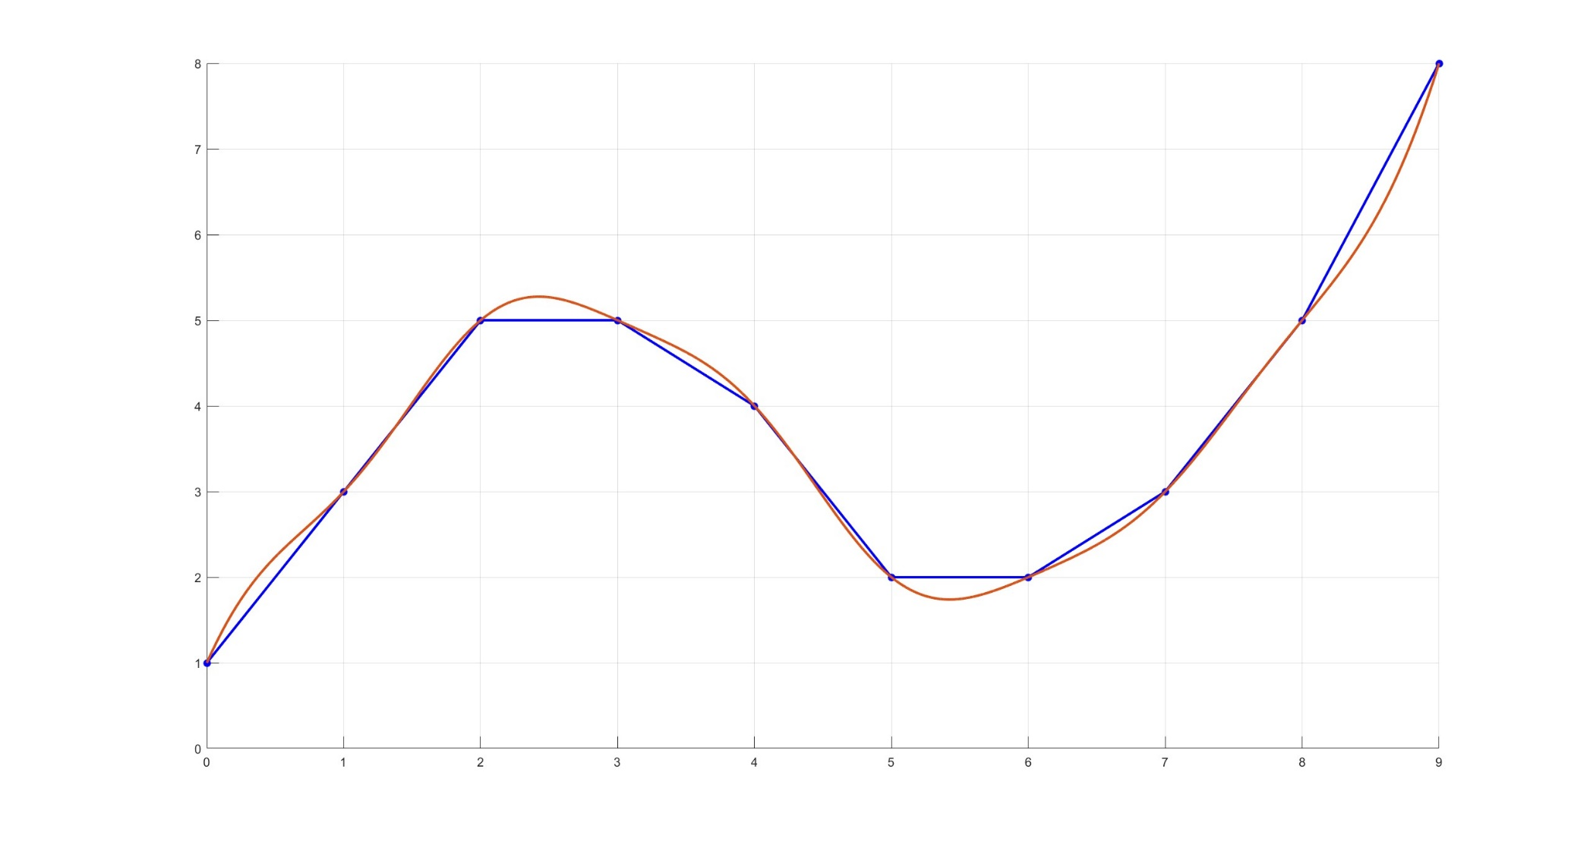
Periodicke trendy
Interpolácia súčtom polynómu 4-stupňa a harmonickou funkciou

Slide 22
Periodicke trendy
Interpolácia polynómom 9-stupňa

Slide 23
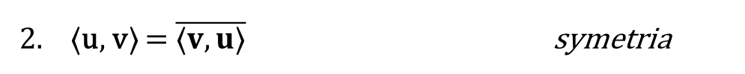
Skalárny súčin
Skalárny súčin vo vektorovom priestore nad poľom komplexných čísel
Skalárny súčin vo vektorovom priestore V(F) je zobrazenie 〈 . , . 〉 : V⨯V → F, pre ktoré platí (pre ∀ u, v, h ϵ V(F), ∀ c ϵ F ):
1. 〈u, u〉 ≧ 0, 〈u, u 〉 = 0 ⇔ u = 0 pozitívnosť
2. 〈u, v〉 = $\overline{⟨v, u⟩}$symetria
3. 〈u + h, v〉 = 〈u , v〉 + 〈h, v〉 bilinearita
4. 〈 c h , v 〉 = c 〈 u , v 〉
$$\left\langle u\right.,\left.v\right\rangle =u⋅{\bar{v}}^{T}=\left(u_{1},...,u_{N}\right)⋅\left(\begin{matrix}{\bar{v}}_{1} \\ ⋮ \\ {\bar{v}}_{N}\end{matrix}\right)=u_{1}{\bar{v}}_{1}+...+u_{N}{\bar{v}}_{N}=\sum_{k=1}^{N}{u_{k}{\bar{v}}_{k}}$$

Slide 24
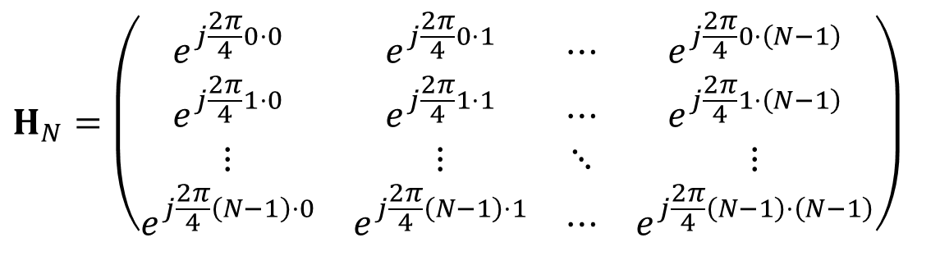
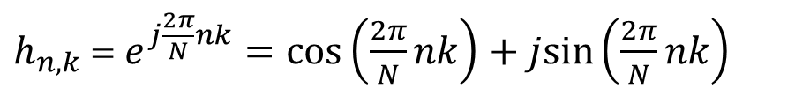
Harmonická báza
Všeobecný tvar n-tého vektora harmonickej bázy H v N-rozmernom priestore
$$h_{n}=\left(...,e^{j\frac{2π}{N}nk},…\right), k=0,1,…,N−1, n=0,1,…,N−1,$$
$h_{n,k}$ = $e^{j\frac{2π}{N}nk}=cos\left(\frac{2π}{N}nk\right)+jsin\left(\frac{2π}{N}nk\right)$
Harmonická báza H v N-rozmernom priestore
$$H_{N}=\left(\begin{matrix}e^{j\frac{2π}{4}0⋅0} & e^{j\frac{2π}{4}0⋅1} & ⋯ & e^{j\frac{2π}{4}0⋅\left(N−1\right)} \\ e^{j\frac{2π}{4}1⋅0} & e^{j\frac{2π}{4}1⋅1} & ⋯ & e^{j\frac{2π}{4}1⋅\left(N−1\right)} \\ ⋮ & ⋮ & ⋱ & ⋮ \\ e^{j\frac{2π}{4}\left(N−1\right)⋅0} & e^{j\frac{2π}{4}\left(N−1\right)⋅1} & ⋯ & e^{j\frac{2π}{4}\left(N−1\right)⋅\left(N−1\right)}\end{matrix}\right)$$

Slide 25
Harmonická báza
Všeobecný tvar n-tého vektora harmonickej bázy H v N-rozmernom priestore
$$h_{n}=\left(...,e^{j\frac{2π}{N}nk},…\right), k=0,1,…,N−1, n=0,1,…,N−1,$$
$h_{n,k}$ = $e^{j\frac{2π}{N}nk}=cos\left(\frac{2π}{N}nk\right)+jsin\left(\frac{2π}{N}nk\right)$
Harmonická báza H v 4 - rozmernom priestore

Slide 26
Harmonická báza
Všeobecný tvar n-tého vektora harmonickej bázy H v N-rozmernom priestore
$$h_{n}=\left(...,e^{j\frac{2π}{N}nk},…\right), k=0,1,…,N−1, n=0,1,…,N−1,$$
$h_{n,k}$ = $e^{j\frac{2π}{N}nk}=cos\left(\frac{2π}{N}nk\right)+jsin\left(\frac{2π}{N}nk\right)$
Harmonická báza H v 4 - rozmernom priestore

Slide 27
Harmonická báza
Všeobecný tvar n-tého vektora harmonickej bázy H v N-rozmernom priestore
$$h_{n}=\left(...,e^{j\frac{2π}{N}nk},…\right), k=0,1,…,N−1, n=0,1,…,N−1,$$
$h_{n,k}$ = $e^{j\frac{2π}{N}nk}=cos\left(\frac{2π}{N}nk\right)+jsin\left(\frac{2π}{N}nk\right)$
Harmonická báza H v 4 - rozmernom priestore

Slide 28
Harmonická báza
Všeobecný tvar n-tého vektora harmonickej bázy H v N-rozmernom priestore
$$h_{n}=\left(...,e^{j\frac{2π}{N}nk},…\right), k=0,1,…,N−1, n=0,1,…,N−1,$$
$h_{n,k}$ = $e^{j\frac{2π}{N}nk}=cos\left(\frac{2π}{N}nk\right)+jsin\left(\frac{2π}{N}nk\right)$
Harmonická báza H v 4 - rozmernom priestore

Slide 29
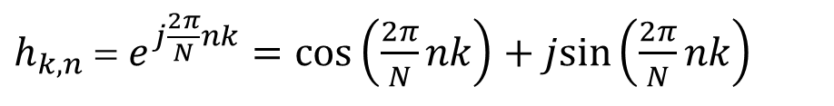
Harmonická báza
Všeobecný tvar n-tého vektora harmonickej bázy H v N-rozmernom priestore
$$h_{n}=\left(...,e^{j\frac{2π}{N}nk},…\right), k=0,1,…,N−1, n=0,1,…,N−1,$$
$h_{k,n}$ = $e^{j\frac{2π}{N}nk}=cos\left(\frac{2π}{N}nk\right)+jsin\left(\frac{2π}{N}nk\right)$
Harmonická báza H v 4 - rozmernom priestore

Slide 30
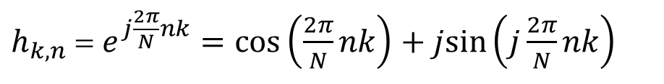
Harmonická báza
Všeobecný tvar n-tého vektora harmonickej bázy H v N-rozmernom priestore
$$h_{n}=\left(...,e^{j\frac{2π}{N}nk},…\right), k=0,1,…,N−1, n=0,1,…,N−1,$$
$h_{k,n}$ = $e^{j\frac{2π}{N}nk}=cos\left(\frac{2π}{N}nk\right)+jsin\left(j\frac{2π}{N}nk\right)$
Harmonická báza H v 4 - rozmernom priestore
Vysvetliť na H4 kruh a skalárne súčiny

Slide 31
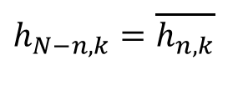
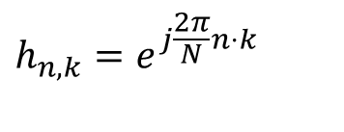
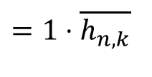
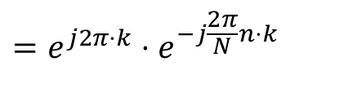
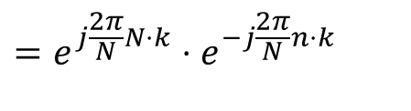
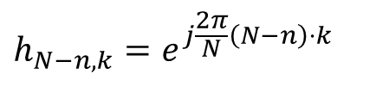
Vlastnosti Harmonická báza
Všeobecný tvar n-tého vektora harmonickej bázy H v N-rozmernom priestore
$$h_{n}=\left(...,e^{j\frac{2π}{N}nk},…\right), k=0,1,…,N−1, n=0,1,…,N−1,$$
$$h_{n,k}=e^{j\frac{2π}{N}n⋅k}$$
$$h_{N−n,k}=e^{j\frac{2π}{N}\left(N−n\right)⋅k}$$
$$=e^{j\frac{2π}{N}N⋅k}⋅e^{−j\frac{2π}{N}n⋅k}$$
$$=e^{j2π⋅k}⋅e^{−j\frac{2π}{N}n⋅k}$$
$$=1⋅\overline{h_{n,k}}$$
$$h_{N−n,k}=\overline{h_{n,k}}$$

Slide 32
Vlastnosti Harmonická báza
Všeobecný tvar n-tého vektora harmonickej bázy H v N-rozmernom priestore
$$h_{n}=\left(...,e^{j\frac{2π}{N}nk},…\right), k=0,1,…,N−1, n=0,1,…,N−1,$$

Slide 33
Vlastnosti Harmonická báza
Všeobecný tvar n-tého vektora harmonickej bázy H v N-rozmernom priestore
$$h_{n}=\left(...,e^{j\frac{2π}{N}nk},…\right), k=0,1,…,N−1, n=0,1,…,N−1,$$
Vysvetliť na H4

Slide 34
Vlastnosti Harmonická báza
Všeobecný tvar n-tého vektora harmonickej bázy H v N-rozmernom priestore
$$h_{n}=\left(...,e^{j\frac{2π}{N}nk},…\right), k=0,1,…,N−1, n=0,1,…,N−1,$$

Slide 35
Vlastnosti Harmonická báza
Všeobecný tvar n-tého vektora harmonickej bázy H v N-rozmernom priestore
$$h_{n}=\left(...,e^{j\frac{2π}{N}nk},…\right), k=0,1,…,N−1, n=0,1,…,N−1,$$

Slide 36
Vlastnosti Harmonická báza
Ak sú dva vektory na seba kolmé, potom sú nezávislé:

Slide 37
Vlastnosti Harmonická báza
Ak sú dva vektory na seba kolmé, potom sú nezávislé:

Slide 38
Vlastnosti Harmonická báza
Ak sú dva vektory na seba kolmé, potom sú nezávislé:

Slide 39
Vlastnosti Harmonická báza
Harmonická báza H tvorí Ortogonálnu bázu N-rozmerného priestoru:
Koeficienty priemetu do Harmonickej bázy:

Slide 40
Vlastnosti Harmonická báza
Harmonická báza H tvorí Ortogonálnu bázu N-rozmerného priestoru:
Diskrétna Fourierová transformácia:

Slide 42
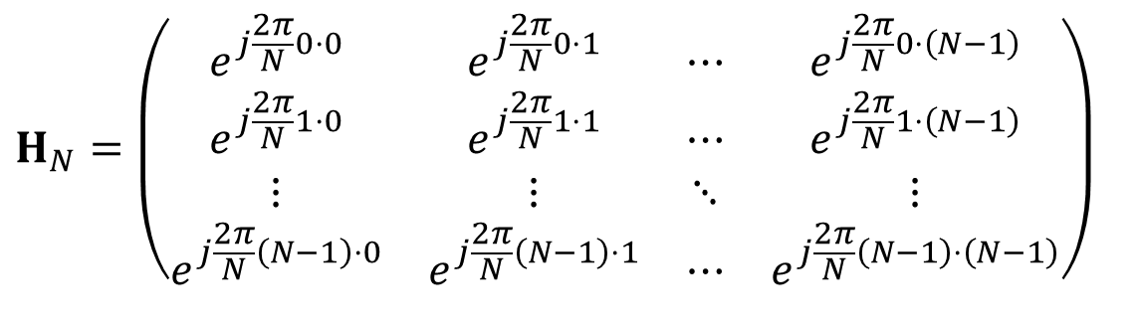
Harmonická báza
Všeobecný tvar n-tého vektora harmonickej bázy H v N-rozmernom priestore
Harmonická báza H v N-rozmernom priestore
$$H_{N}=\left(\begin{matrix}e^{j\frac{2π}{N}0⋅0} & e^{j\frac{2π}{N}0⋅1} & ⋯ & e^{j\frac{2π}{N}0⋅\left(N−1\right)} \\ e^{j\frac{2π}{N}1⋅0} & e^{j\frac{2π}{N}1⋅1} & ⋯ & e^{j\frac{2π}{N}1⋅\left(N−1\right)} \\ ⋮ & ⋮ & ⋱ & ⋮ \\ e^{j\frac{2π}{N}\left(N−1\right)⋅0} & e^{j\frac{2π}{N}\left(N−1\right)⋅1} & ⋯ & e^{j\frac{2π}{N}\left(N−1\right)⋅\left(N−1\right)}\end{matrix}\right)$$

Slide 43
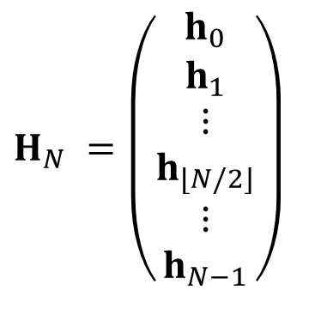
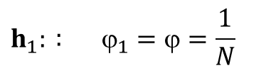
Harmonická báza
Všeobecný tvar n-tého vektora harmonickej bázy H v N-rozmernom priestore
Harmonická báza H v N-rozmernom priestore
Frekvencia - počet obehov za časovú jednotku:
$$H_{N} =\left(\begin{matrix}h_{0} \\ h_{1} \\ ⋮ \\ h_{\left\lfloor N/2\right\rfloor } \\ ⋮ \\ h_{N−1}\end{matrix}\right)$$
$$h_{1}::{}ϕ_{1}=ϕ=\frac{1}{N}$$

Slide 44
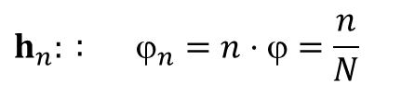
Harmonická báza
Všeobecný tvar n-tého vektora harmonickej bázy H v N-rozmernom priestore
Harmonická báza H v N-rozmernom priestore
Frekvencia - počet obehov za časovú jednotku:
$$H_{N} =\left(\begin{matrix}h_{0} \\ h_{1} \\ ⋮ \\ h_{\left\lfloor N/2\right\rfloor } \\ ⋮ \\ h_{N−1}\end{matrix}\right)$$
$$h_{n}::{}ϕ_{n}=n⋅ϕ=\frac{n}{N}$$

Slide 45

Harmonická báza
Všeobecný tvar n-tého vektora harmonickej bázy H v N-rozmernom priestore
Harmonická báza H v N-rozmernom priestore
Frekvencia - počet obehov za časovú jednotku:
$$H_{N} =\left(\begin{matrix}h_{0} \\ h_{1} \\ ⋮ \\ h_{\left\lfloor N/2\right\rfloor } \\ ⋮ \\ h_{N−1}\end{matrix}\right)$$
$$h_{0}::{}_{0}=0⋅=0$$

Slide 46
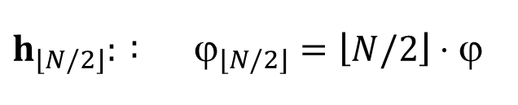
Harmonická báza
Všeobecný tvar n-tého vektora harmonickej bázy H v N-rozmernom priestore
Harmonická báza H v N-rozmernom priestore
najväčšia frekvencia odpovedá vektoru:
$$H_{N} =\left(\begin{matrix}h_{0} \\ h_{1} \\ ⋮ \\ h_{\left\lfloor N/2\right\rfloor } \\ ⋮ \\ h_{N−1}\end{matrix}\right)$$
$$h_{\left\lfloor N/2\right\rfloor }::{}ϕ_{\left\lfloor N/2\right\rfloor }=\left\lfloor N/2\right\rfloor ⋅ϕ$$

Slide 47
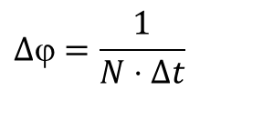
Harmonická báza
Všeobecný tvar n-tého vektora harmonickej bázy H v N-rozmernom priestore
Harmonická báza H v N-rozmernom priestore
vzťah medzi frekvenciou a časom:
$$H_{N} =\left(\begin{matrix}h_{0} \\ h_{1} \\ ⋮ \\ h_{\left\lfloor N/2\right\rfloor } \\ ⋮ \\ h_{N−1}\end{matrix}\right)$$
$$Δϕ=\frac{1}{N⋅Δt}$$

Slide 48
Diskrétna Fourierové transformácia
Harmonicka báza H je Ortogonálna báza N-rozmerného priestoru
Diskrétna FT:
Spätná diskrétna FT:
Vysvetliť ekvivalent so spojitou FFT

Slide 49
Spektrá Fourierovej transformácie
Spektrum procesu:
Amplitúdové spektrum:
Fázové spektrum:

Slide 50
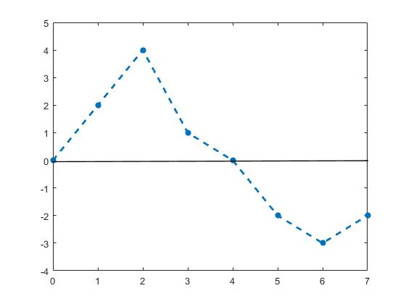
DFT

Slide 51
DFT
Spektrum procesu:
0.0000 + 0.0000j
0.0884 - 1.4937j
-0.1250 - 0.1250j
-0.0884 + 0.2563j
0.2500 + 0.0000j
-0.0884 - 0.2563j
-0.1250 + 0.1250j
0.0884 + 1.4937j

Slide 52
DFT
Amplitúdové spektrum:
|0.0000 + 0.0000j| = 0
|0.0884 - 1.4937j| = 1.4963
|0.1250 - 0.1250j| = 0.1768
|-0.0884 + 0.2563j| = 0.2711
|0.2500 + 0.0000j| = 0.2500
|-0.0884 - 0.2563j| = 0.2711
|-0.1250 + 0.1250j| = 0.1768
|0.0884 + 1.4937j| = 1.4963

Slide 53
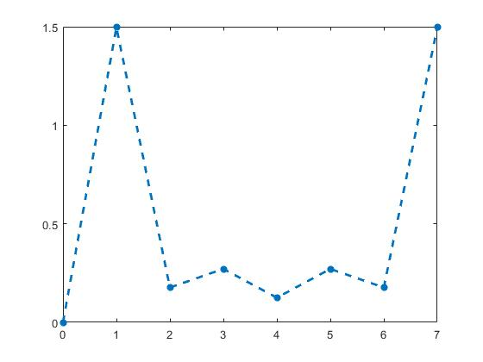
DFT
Amplitúdové spektrum:
|0.0000 + 0.0000j| = 0
|0.0884 - 1.4937j| = 1.4963
|0.1250 - 0.1250j| = 0.1768
|-0.0884 + 0.2563j| = 0.2711
0.1250
|-0.0884 - 0.2563j| = 0.2711
|-0.1250 + 0.1250j| = 0.1768
|0.0884 + 1.4937j| = 1.4963

Slide 54
DFT
Amplitúdové spektrum:
|0.0000 + 0.0000j| = 0
|0.0884 - 1.4937j| = 1.4963 1.
|0.1250 - 0.1250j| = 0.1768 3.
|-0.0884 + 0.2563j| = 0.2711 2.
0.1250 4.
|-0.0884 - 0.2563j| = 0.2711 2.
|-0.1250 + 0.1250j| = 0.1768 3.
|0.0884 + 1.4937j| = 1.4963 1.

Slide 55
Spektrá Fourierovej transformácie
Spektrum procesu:

Slide 56

Spektrá Fourierovej transformácie
Spektrum procesu:
Fázové spektrum:
$$α_{n}={−α}_{N−n}$$
Energia procesu:

Slide 57
to be continue

